Slide 1
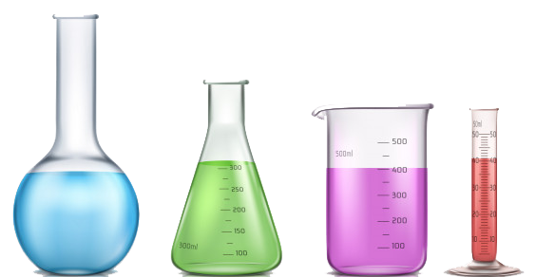
Язык точных наук: химический дискурс
Ермоленко О.В.
Кандидат
филологических
наук, доцент,

Slide 2
Точные науки
Точные науки (англ. Exact sciences) — отрасли науки, которые изучают количественно точные закономерности и используют строгие методы проверки гипотез, основанные на воспроизводимых экспериментах и строгих логических рассуждениях.

Slide 3
К точным наукам принято относить математику, физику, химию, информатику, а также некоторые разделы биологии. Все формальные науки — точные, при этом естественные науки, будучи в значительной части своих разделов точными, формальными не являются. Точные науки могут быть как фундаментальными, так и прикладными.

Slide 4
«Деление всей совокупности наук на естественные, технические и гуманитарные или общественные находит отражение в дифференциации языка науки. ... Различие между языком гуманитарных наук и технических областей знания становится особенно ощутимым на уровне терминологии».
Чернышова Л.А.
Отраслевая терминология в свете антропоцетрической парадигмы. – М.: 2010. – С. 104.

Slide 5
Химический дискурс как составляющая часть научного дискурса характеризуется определенным набором признаков, присущих любому виду научного дискурса.

Slide 6
К особым признакам научного дискурса относят высокий уровень информативности, наполненность специфическим контентом, логичность, ясность и предельная точность в изложении научной мысли.

Slide 7
химический дискурс характеризуется наличием особой языковой системы
химическая терминология занимает исключительное место среди других терминосистем

Slide 8
Языковая матрица для формирования химического состава языка: древнеегипетский, древнегреческий, латинский язык и языки романо-германской группы.
золото: англ. gold, нем. Gold, нидерл. goud, дат. и швед. guld, норв. Gull.
серебро: греч. argyros, лат. argentum , фр. argent , итал. Argento.
Аргентина – единственная страна, названная по химическому элементу.
Медь: лат. cuprum, рум. cupru, англ. copper, нем. Kupfer, нидерл. koper, дат. и норв. kobber, швед. koppar, фин. kupari, исл. kopar, ирл. copar, фр. cuivre, исп. и порт. cobre, каталан. coure, баск. kobrea.

Slide 9
Характерная черта химического дискурса – наличие особой семиотической системы.

Slide 10
Химические термины объединяются в понятийно-тематические группы на основании логических системообразующих связей.

Slide 11
аморфный (а – отрицание, морф – форма, вид),
азеотропный (а – отрицание, зео – кипение, троп – изменение)
дегидратация (де – потеря)
гидролиз (лиз – разложение)

Slide 12
Интенсивное продвижение химической науки – постоянное пополнение терминологического аппарата.

